Slide 1
ES6语法知识

Slide 2
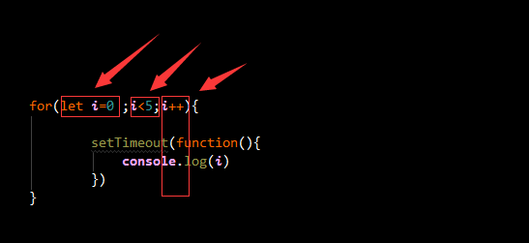
let/const
let/const会创建一个块级作用域（通俗讲就是一个花括号内是一个新的作用域）

Slide 3
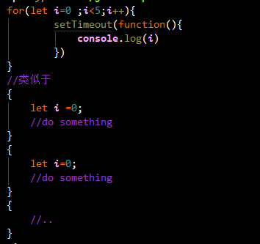
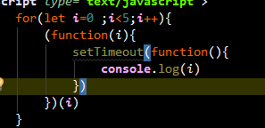

Slide 4
let/const:暂时性死区
let/const也存在变量声明提升，只是没有初始化分配内存。
let 是一开始变量声明提升，然后没有初始化分配内存，代码执行到那行初始化，之后对变量继续操作是赋值。因为没有初始化分配内存，所以会报错，这是暂时性死区

Slide 5
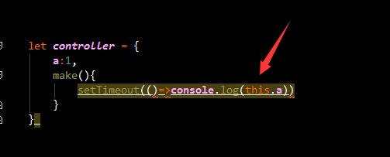
箭头函数
箭头函数与function关键字的区别:
1.箭头函数没有arguments
2.箭头函数没有prototype属性，不能用作构造函数

Slide 6
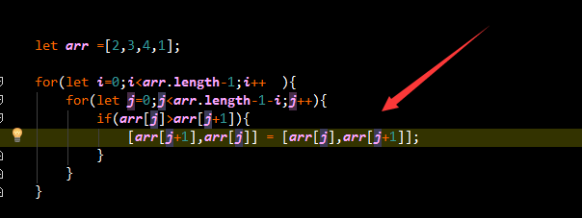
解构赋值
解构赋值可以直接使用对象的某个属性，而不需要通过属性访问的形式使用.

Slide 7
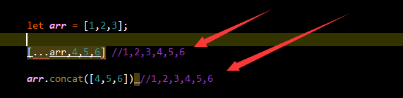
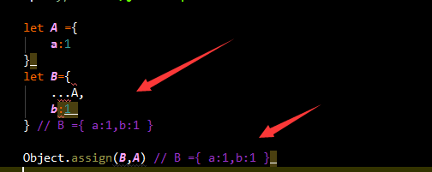
扩展运算符
使用3个点（...）可以"展开"这个数组

